Slide 1


Střední odborná škola a Střední odborné učiliště, Hradec Králové, Vocelova 1338, příspěvková organizace
Registrační číslo projektu: | CZ.1.07/1.5.00/34.0245
Číslo DUM: | VY_32_INOVACE_08_B_16
Tematická oblast: | Transformátory, synchronní a komutátorové stroje
Téma: | Komutátorová kotva ve střídavém magnetickém poli
Autor: | Ing. Lukáš Nepokoj
Datum vytvoření: | prosinec 2012

Slide 2
Anotace
Materiál je určen pro 2. ročník studijního oboru MIEZ, předmětu ELEKTRICKÉ STROJE A PŘÍSTROJE, inovuje výuku použitím multimediálních pomůcek – prezentace s názornými obrázky a schématy doplněných textem podporujícím výklad učitele.
Metodický pokyn
Materiál používá učitel při výkladu – pro větší názornost a atraktivnost výuky a zároveň jej mohou využívat žáci pro domácí přípravu na výuku.

Slide 3
KOMUTÁTOROVÁ KOTVA VE STŘÍDAVÉM MAGNETICKÉM POLI
Komutátor je primárně určen pro stejnosměrné stroje.
Je umístěn na rotoru – kotvě stejnosměrného stroje.
Ve specifickém případě – u stejnosměrného motoru se sériovým buzením je možné z určitých podmínek napájet tento motor střídavým proudem.

Slide 4
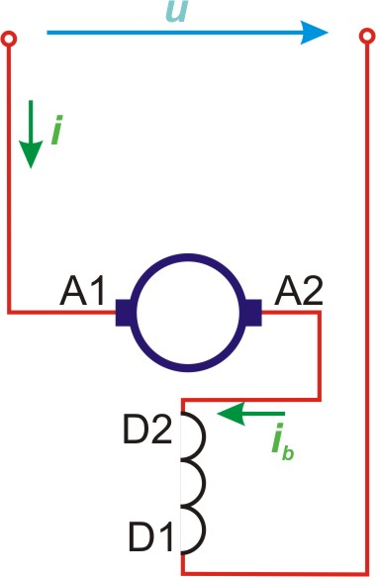
KOMUTÁTOROVÁ KOTVA VE STŘÍDAVÉM MAGNETICKÉM POLI
Při připojení komutátorového motoru se sériovým buzením na střídavé napětí se mění současně směr magnetického toku v budicím vinutí i směr magnetického toku ve vinutí kotvy.
Točivý moment má proto pořád stejný směr.

Slide 5
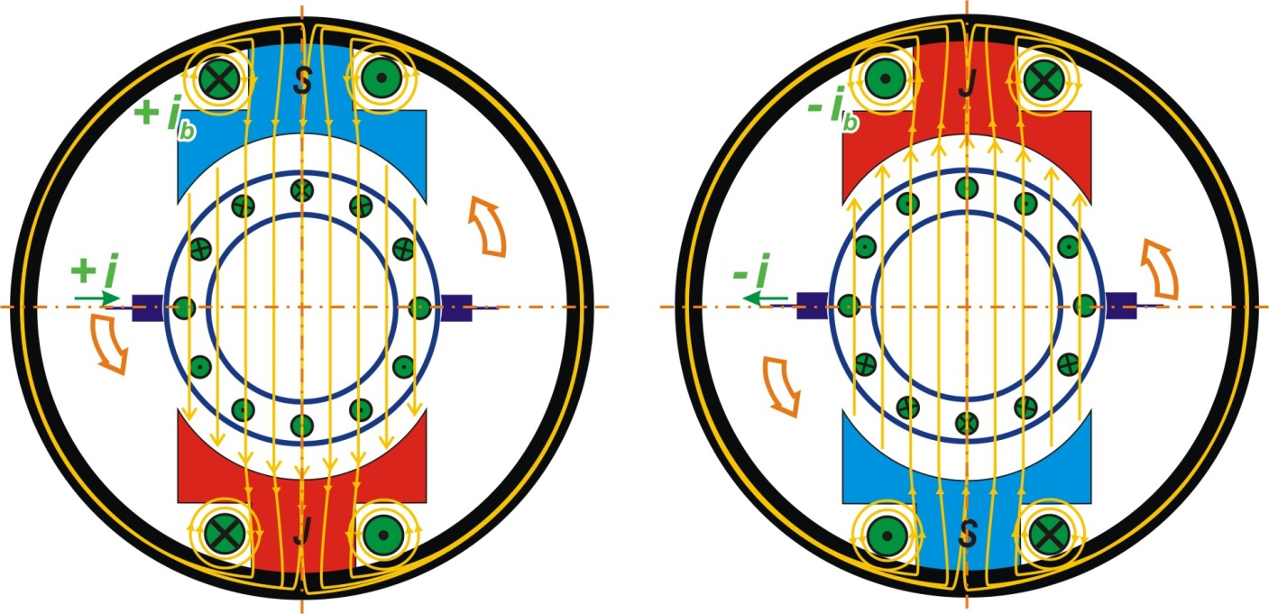
KOMUTÁTOROVÁ KOTVA VE STŘÍDAVÉM MAGNETICKÉM POLI

Slide 6
KOMUTÁTOROVÁ KOTVA VE STŘÍDAVÉM MAGNETICKÉM POLI
Rotorové i statorové vinutí je napájeno střídavým proudem.
Vznikají tak ztráty vířivými proudy a proto je stator
i rotor sestavený z plechů.
Dále je také nutné zmenšit počet závitů vinutí, protože zde působí induktivní reaktance, která omezuje velikost budicího pole a tím i velikost otáček a točivého momentu.

Slide 7
KOMUTÁTOROVÁ KOTVA VE STŘÍDAVÉM MAGNETICKÉM POLI
OPAKOVÁNÍ:
  Jaký typ motoru je možné použít pro napájení stejnosměrným i střídavým proudem?
  ……………………………………………………………
  Jaký je princip funkce takového motoru?
  ……………………………………………………………
  Jaké jsou specifické požadavky na jeho konstrukci?
  ...................................................................................

Slide 8
KOMUTÁTOROVÁ KOTVA VE STŘÍDAVÉM MAGNETICKÉM POLI
Vocabulary:
  armature – kotva
  AC current – střídavý proud
  AC voltage – střídavé napětí
  eddy current – vířivé proudy
  Electrical steel (lamination steel) – elektrické plechy

Slide 9
Použité zdroje
TKOTZ, Klaus a kol. PŘÍRUČKA PRO ELEKTROTECHNIKA. Praha: Europa-Sobotáles cz, s.r.o., 2006, ISBN 80-86706-13-3.
Pokud není uvedeno jinak, použitý materiál je z vlastních zdrojů autora.

